Slide 1
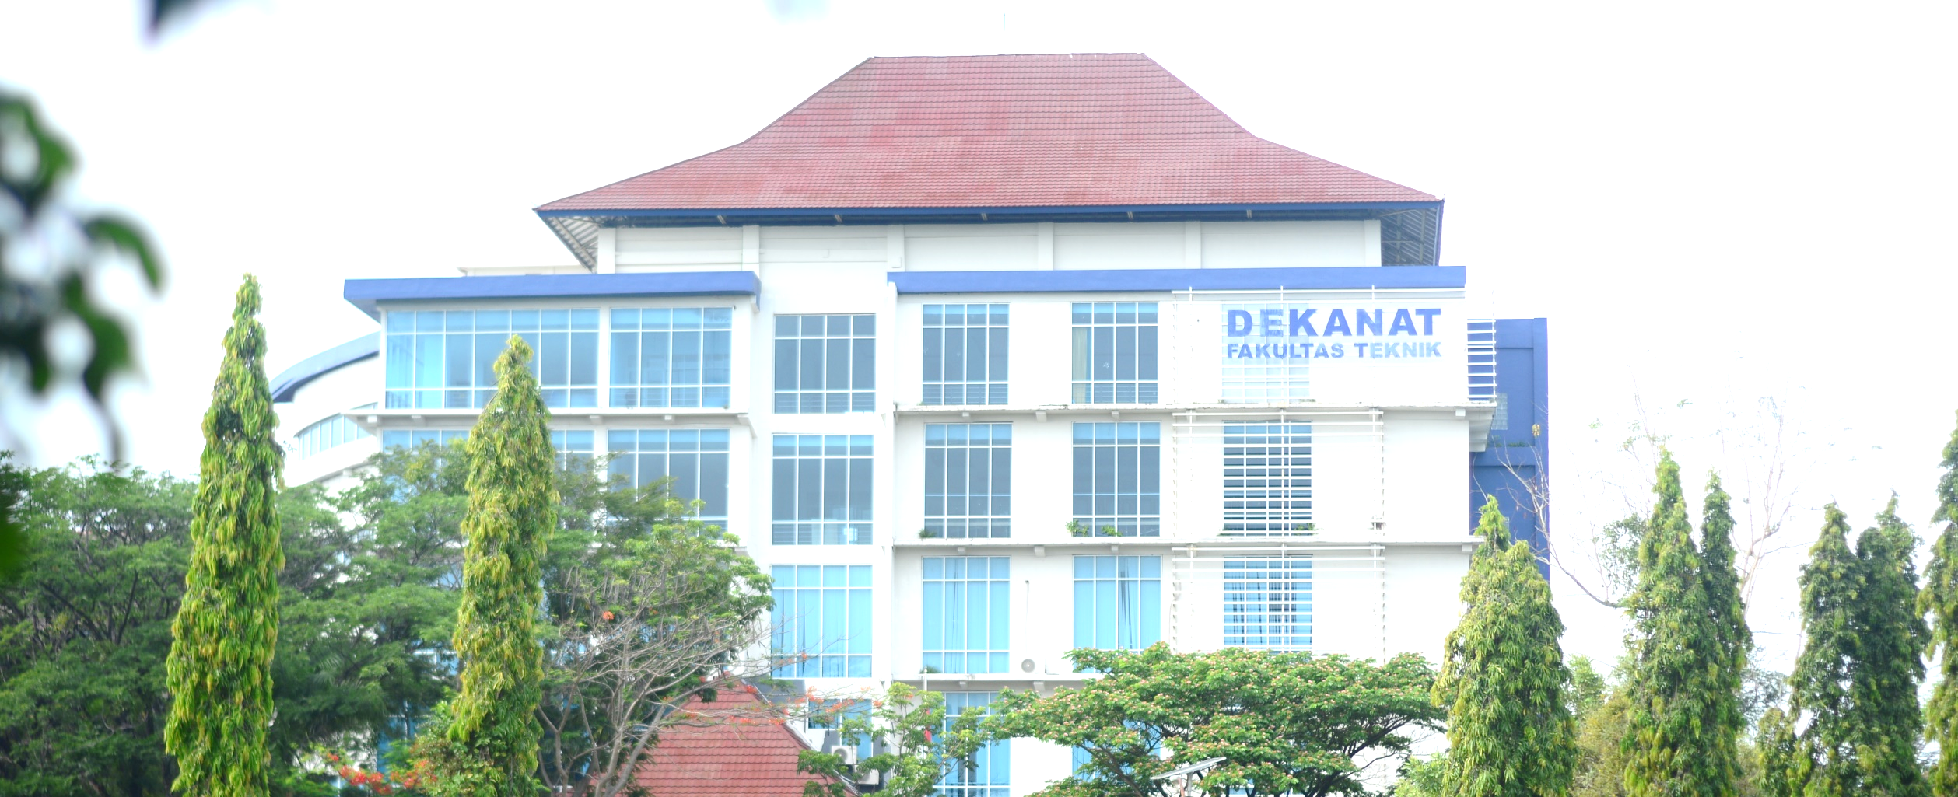
PEMBANGUNAN ZONA INTEGRITAS
MENUJU WILAYAH BEBAS KORUPSI/WILAYAH BIROKRASI BERSIH MELAYANI (WBK/WBBM)
Fakultas Teknik – Universitas Diponegoro
Semarang, 23 Oktober 2020

Slide 2
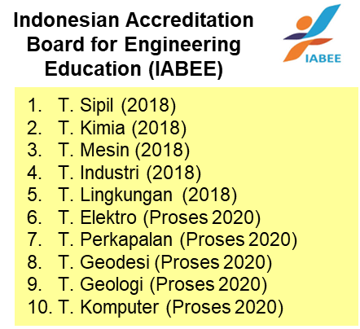
Universitas Diponegoro
Fakultas Hukum
Fakultas Ekonomika dan Bisnis
Fakultas Teknik
Fakultas Kedokteran
Fakultas Peternakan dan Pertanian
Fakultas Ilmu Budaya
Fakultas Ilmu Sosial dan Ilmu Politik
Fakultas Kesehatan Masyarakat
Fakultas Sains dan Matematika
Fakultas Perikanan dan Ilmu Kelautan
Fakultas Psikologi
Sekolah Pascasarjana
Sekolah Vokasi
Visi FT Undip
Menuju Fakultas yang Unggul
di Tingkat Internasional Berbasis
Riset pada Tahun 2024

Slide 3
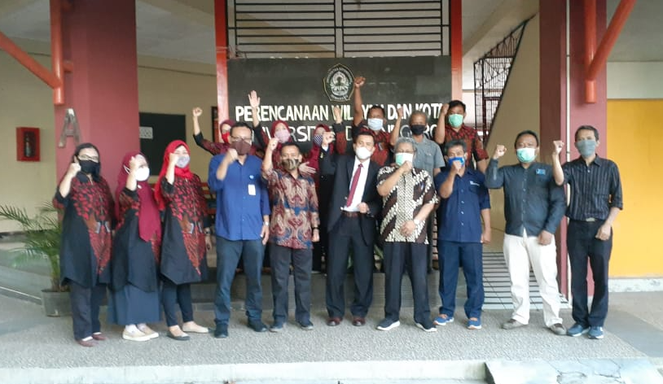
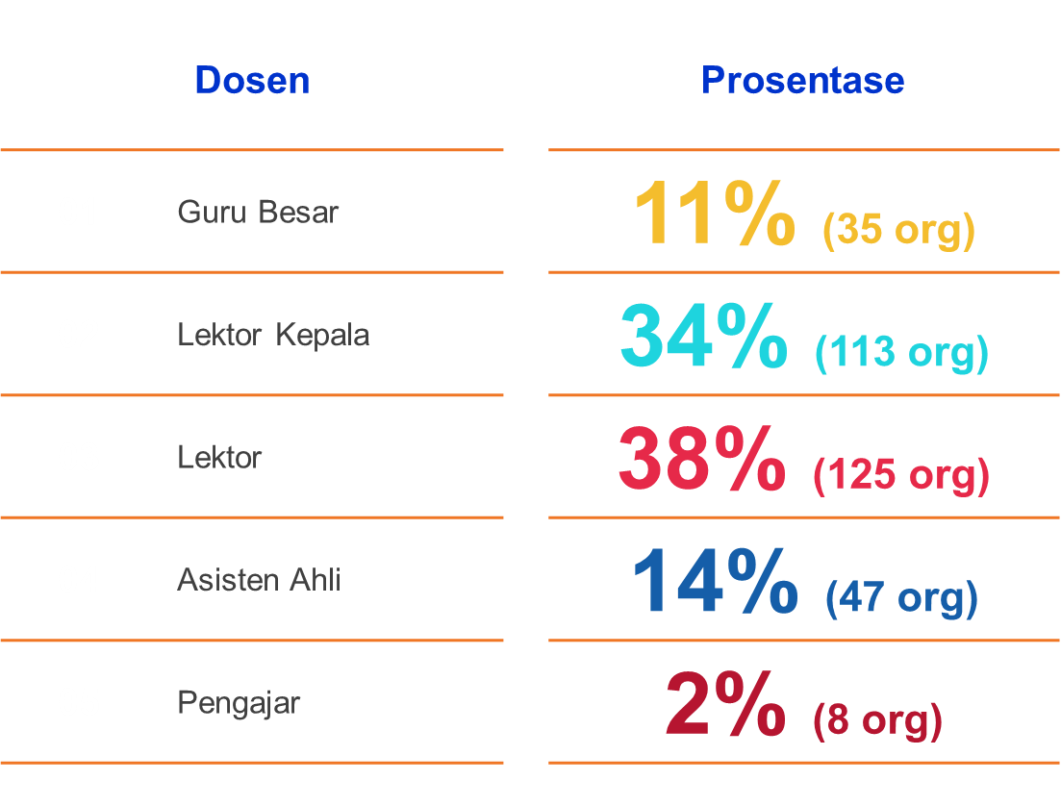
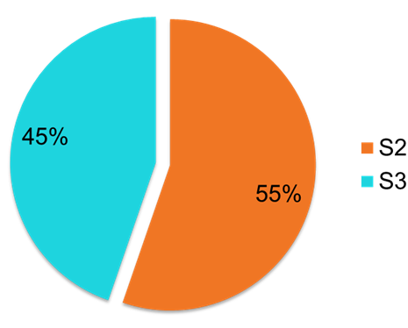
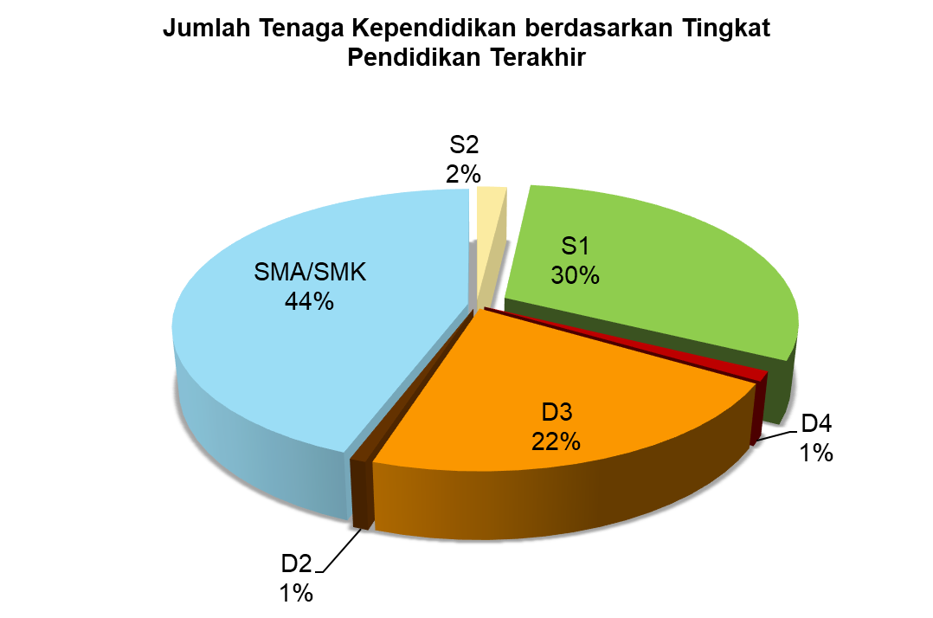
S D M
% Dosen Berdasarkan Tingkat PendidikanTerakhir
Jumlah Keseluruhan
328 Dosen
Jumlah Keseluruhan
260 Tenaga Kependidikan

Slide 4
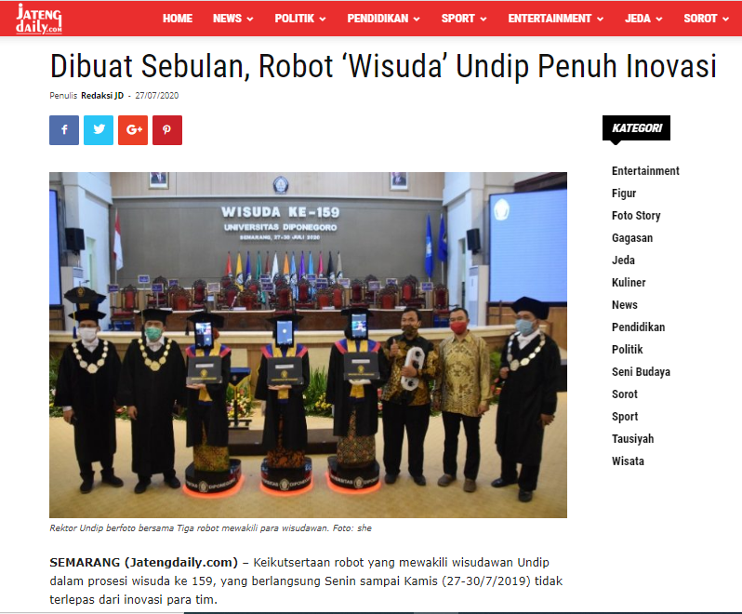
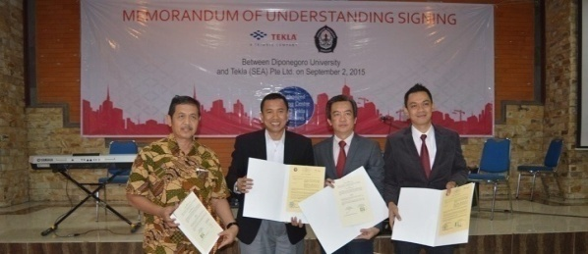
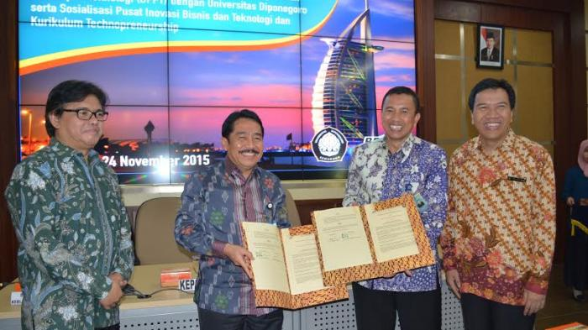
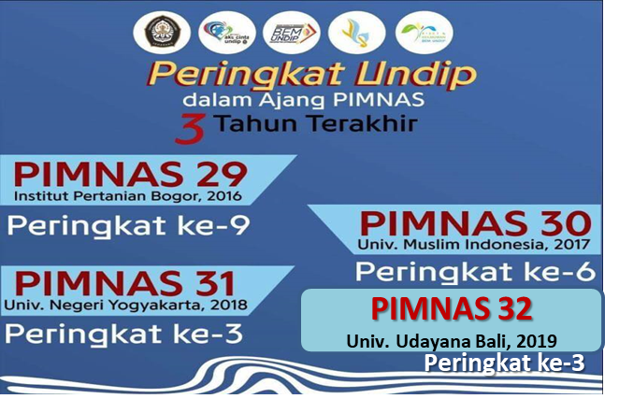
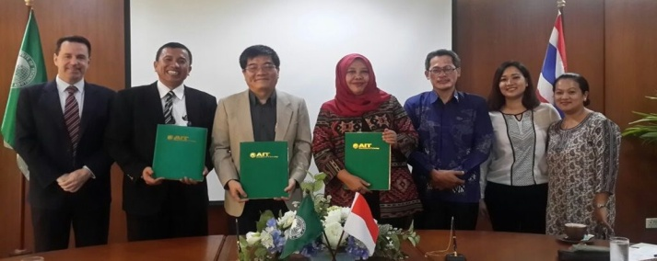
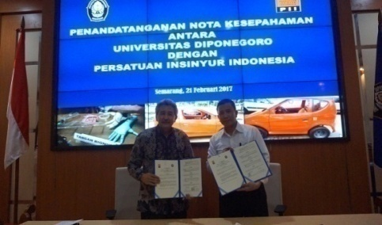
Prestasi Fakultas Teknik

Slide 5
Strategi Implementasi
Unggul dan Berdaya Saing Tinggi
Departemen-departemen
ISO 9001:2015
Unggul dalam Berdaya Saing Tinggi dan Uniqueness
Industry 4.0
Smartcity
Internet of Things (IOT)
Humaniora Society 5.0
Centre of education
Advanced Material
Robotic
Building Informasi Modeling (BIM)
Critical Thinking & Commucation Skill
Lean Organization
Publication
Teknik Sipil
Arsitektur
Indikator Utama (IKU)
ISO 17025:2017
Teknik Kimia
Teknik Mesin
ISO 45001:2018
Teknik Elektro
P.W.K
T. Industri
Zona Integritas Wilayah Bebas Korupsi (ZIWBK)
T. Lingkungan
T. Perkapalan
T. Geologi
Manajemen Mutu
Audit
SPMI
T. Geodesi
T. Komputer

Slide 6
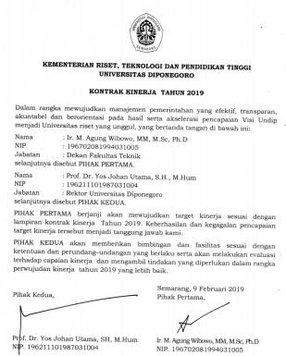
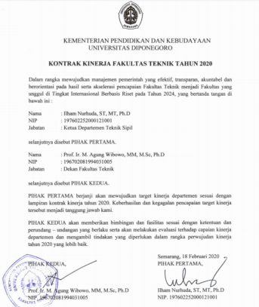
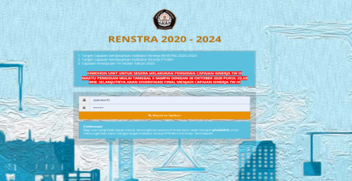
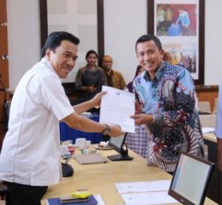
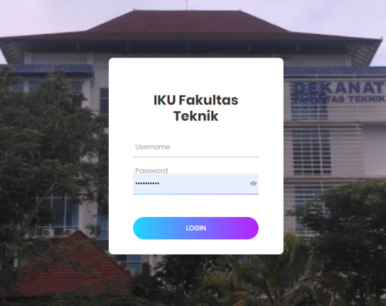
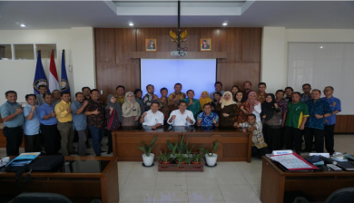
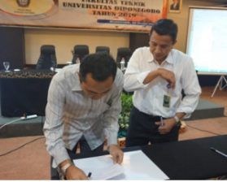
Penetapan, Monitoring dan Evaluasi Kinerja (PDCA)
Kontrak Kinerja
Dekan - Rektor
Kontrak Kinerja
Dekan - Kadep
Penetapan Target Kinerja Awal Tahun
Monitoring Capaian Kinerja TW 1
Monitoring Capaian Kinerja TW 2
Monitoring Capaian Kinerja TW 3
Monitoring Capaian Kinerja TW 4
Evaluasi Kinerja Akhir Tahun
Penetapan dan Monitoring
Tingkat Universitas
https://perencanaan.undip.ac.id/renstra/
Kinerja Universitas
Kinerja Fakultas
Kinerja Departemen
Penetapan dan Monitoring
Tingkat Fakultas Teknik
SISTEM SI-IKU
FT UNDIP
RKF
SISTEM RENSTRA UNDIP
http://file-ft.undip.ac.id/iku/login
RAKERTA

Slide 7
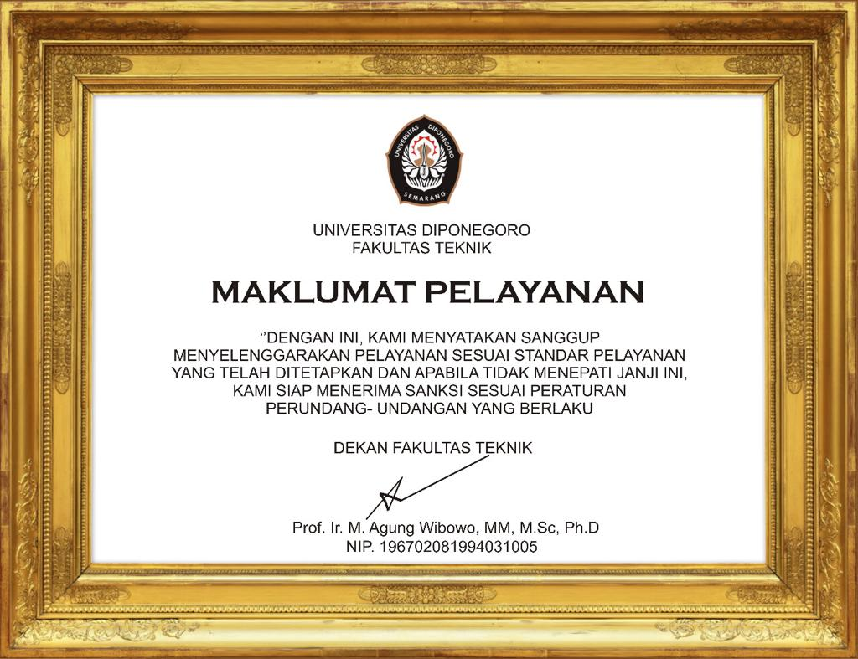
KOMITMEN
LAYANAN
1. Pencanangan dan Penandatanganan Komitmen Siap ZI/WBK
3. Komitmen Bersama Seluruh Pegawai dalam Perubahan Pola Pikir dan Budaya Kerja
4. Komitmen membangun ZI/WBK dalam Workshop Tunas Integritas
2. Penandatanganan Pakta Integritas
1. Layanan Akademik dan Kemahasiswaan
3. Layanan Permohonan Surat-surat Mahasiswa dan Alumni
4. Layanan Kerjasama dan Kemitraan
2. Layanan Supervisi Mutu Pendidikan

Slide 8
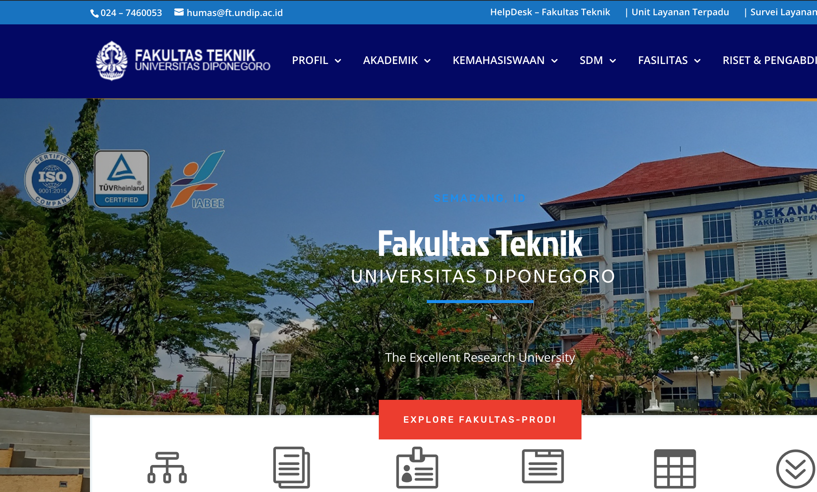
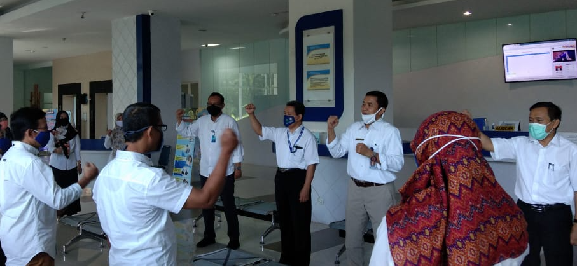
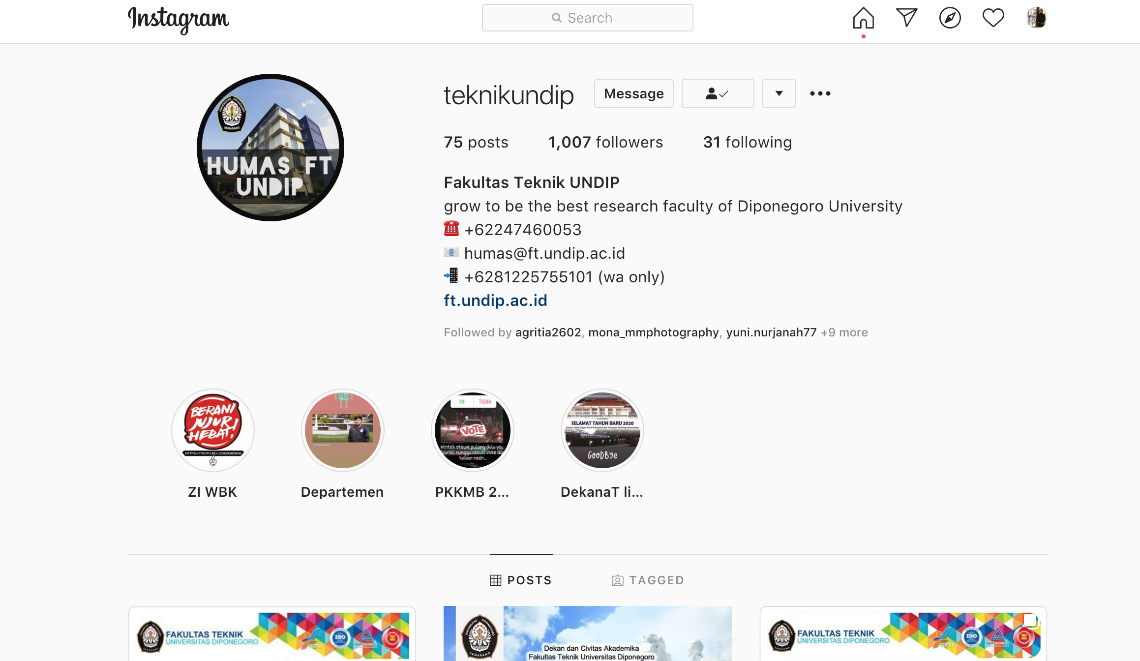
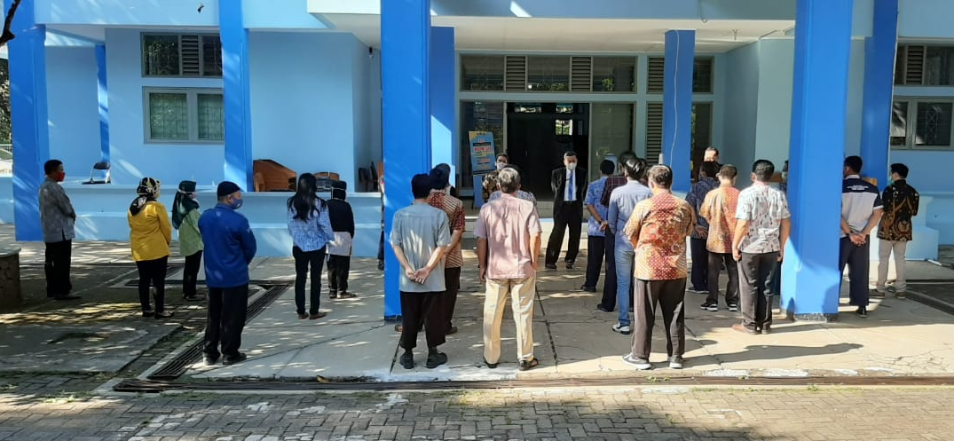
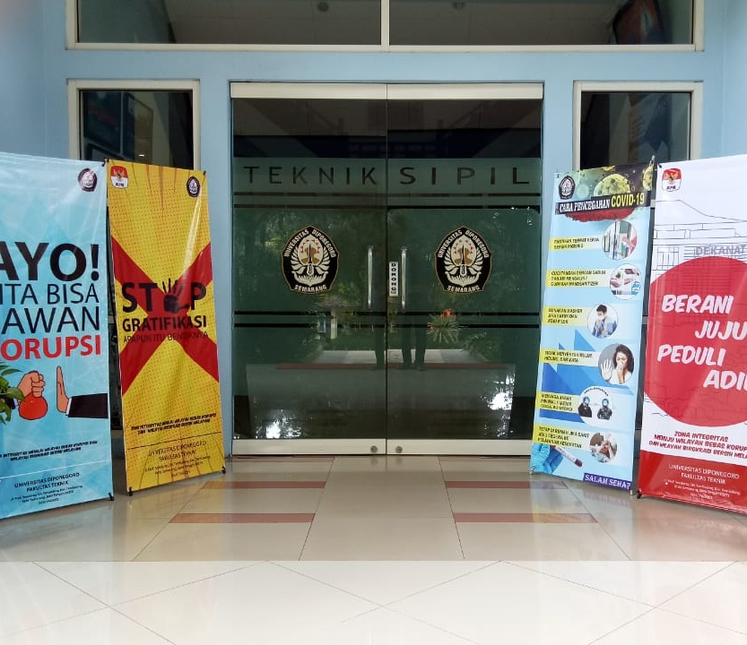
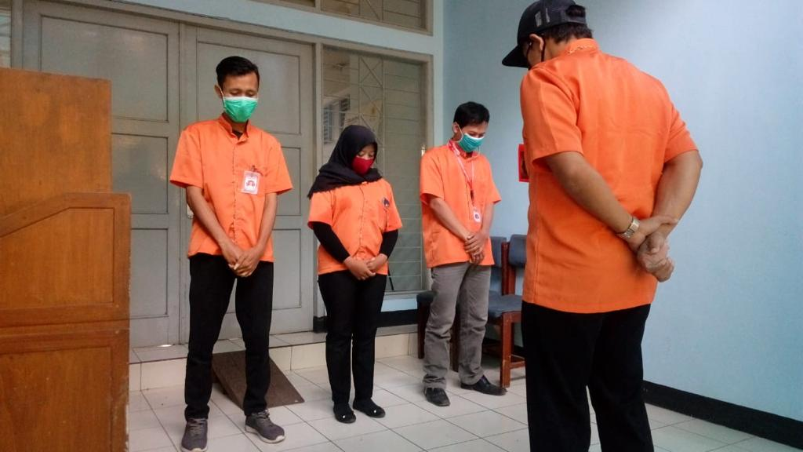
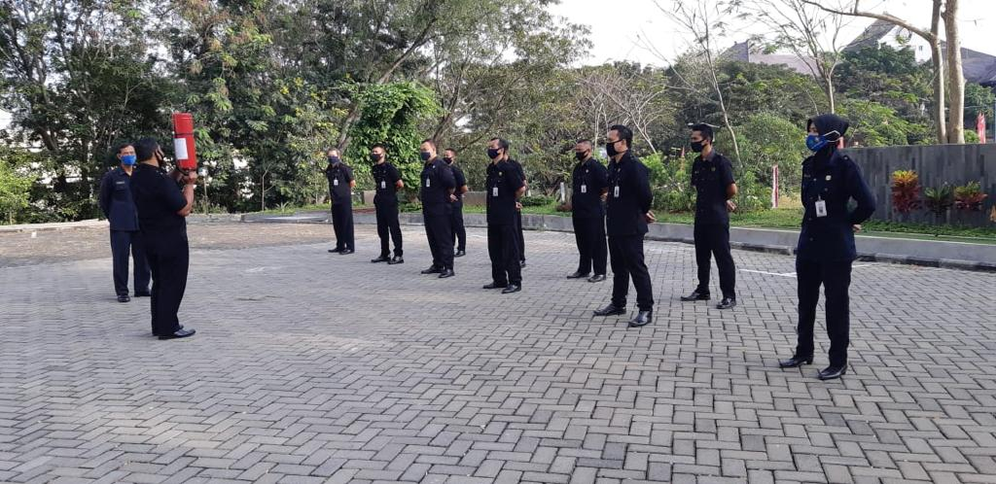
OPTIMALISASI MEDIA
PEMBIASAAN
Website FT
Youtube
Apel Fakultas
Instagram
Facebook
Apel Departemen
Video Tron
Banner
Apel
Tim Kebersihan
Apel Tim Satuan Pengamanan
Media Cetak

Slide 9
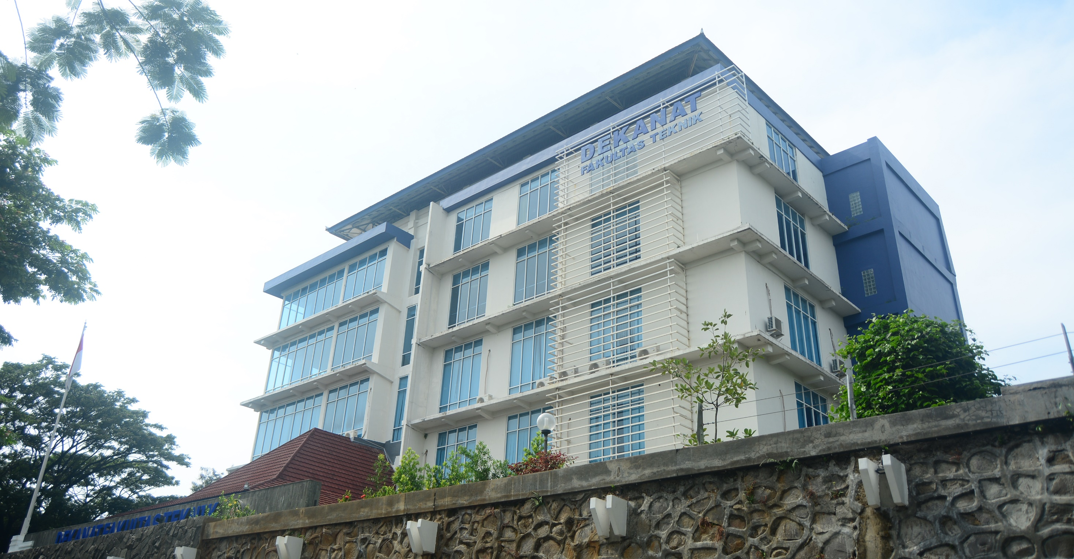
CAPAIAN DAN INOVASI 6 AREA PENGUNGKIT

Slide 10
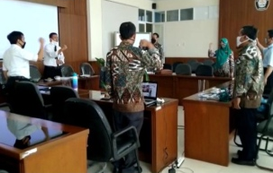
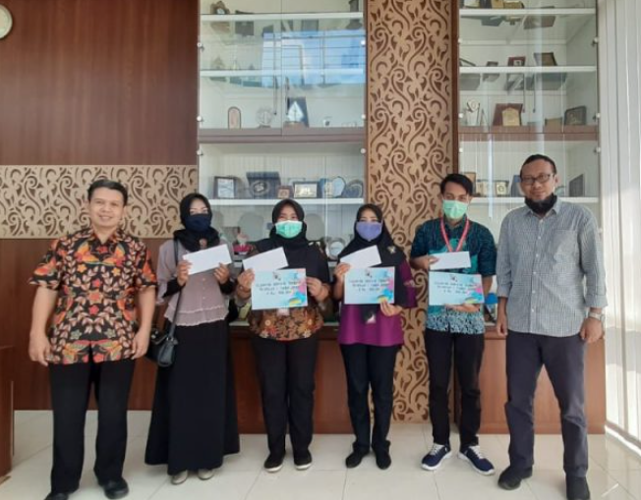
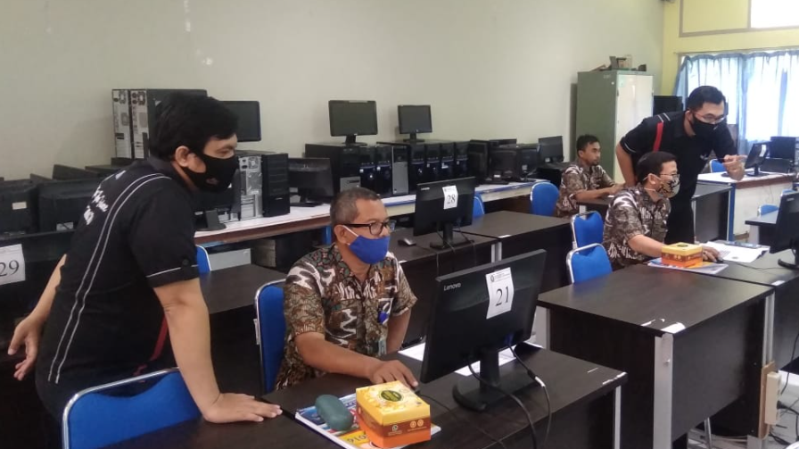
1. Manajemen Perubahan
Dulu
Belum ada Tim Kerja ZI WBK
Sekarang
Pencanangan Pembangunan ZI WBK serta penyususunan Dokumen Rencana Kerja juga telah disosialisasikan melalui spanduk, banner, SSO, media social (FB, Instagram), website Undip dan Website Fakultas Teknik
Belum terbentuk perubahan perilaku dan budaya kerja pegawai
Sudah dilakukan oleh Role Model secara sederhana seperti: setiap Role Model datang lebih awal, melakukan senyum, salam, dan sapa; melayani dengan cepat, sigap, dan ramah. Setiap role model juga melakukan inovasi pada bidang kerja nya masing-masing
Sudah terbentuk perubahan perilaku dan budaya kerja pegawai dengan apel pagi, komitmen Bersama dan pelatihan-pelatihan
Pembangunan budaya kerja dan pola pikir yang sudah dilakukan adalah: English on Monday
Sudah ada Tim Kerja ZI WBK
Sosialisasi Rencana Kerja melalui semua media yang ada telah dipantau dan diperbaiki serta di-update dalam Program Kerja secara rutin, berkala dan
Agen Perubahan sudah membentuk English Class yang bernama Tim Zona Berbahasa Inggris, yang melakukan kegiatan diskusi dan belajar bersama setiap hari Senin, Rabu, dan Jumat. Sekarang sudah berkembang menjadi 2 (dua ) kelas

Slide 11
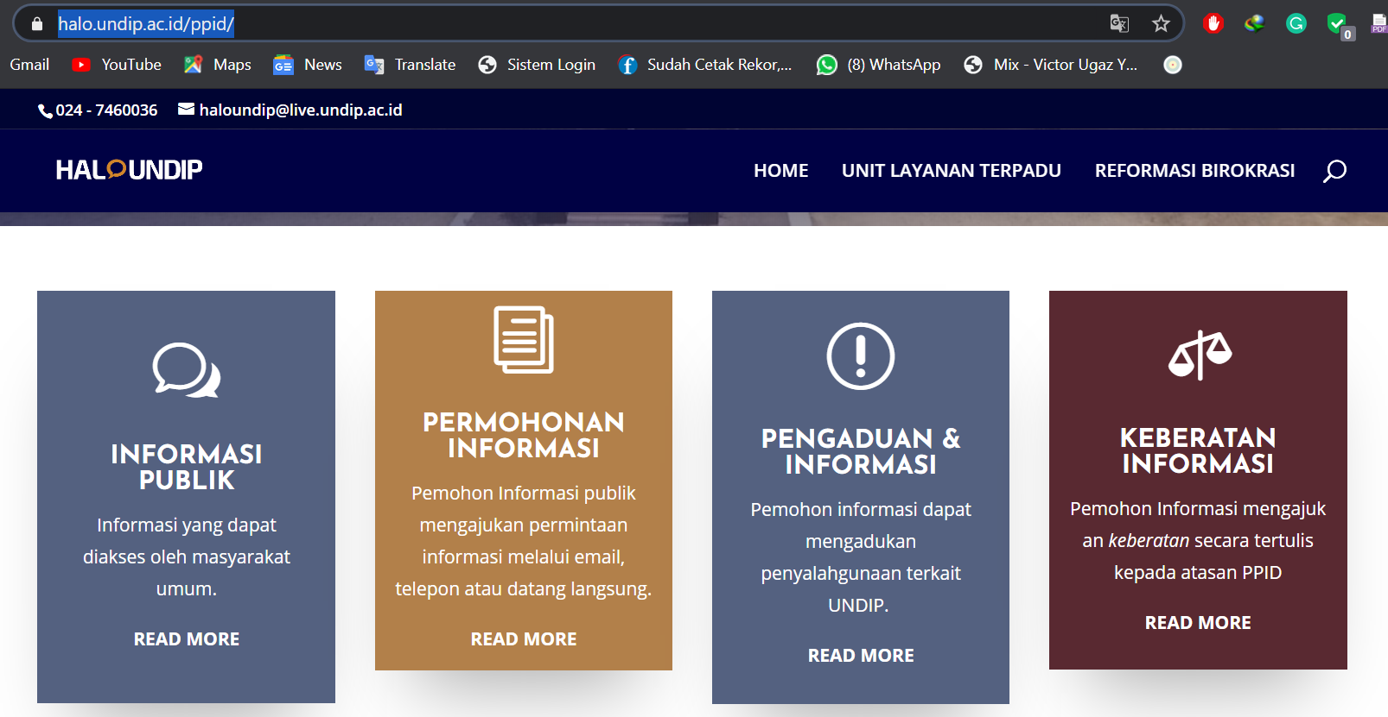
Sistem informasi terintegrasi SSO (E-DUK , E-Office, SKP Dosen-Tendik, BKD)
2. Penataan Tata Laksana
Dulu
Ada pengklasifikasian SOP yaitu SOP utama dan SOP pendukung sehingga memudahkan untuk review SOP. Pengukuran sudah menggunakan teknologi informasi melalui SI IKU (tingkat fakultas) dan Cakradipa (tingkat universitas) Operasionalisasi kepegawaian dengan sistem informasi terintegrasi dengan E-DUK dan SSO (SKP Dosen-Tendik, BKD) Seluruh pelayanan kepada publik sudah menggunakan sistem informasi yang terintegrasi Sudah ada implementasi E-Office
Sekarang
Tidak ada pengklasifikasian SOP
Tidak ada sistem informasi kepegawaian yang terintegrasi
Masih sedikit pelayanan kepada publik dengan sistem informasi
Tidak ada pengaturan keterbukaan informasi public
Pengukuran kinerja masih manual
Belum ada E-Offfice terkait persuratan

Slide 12
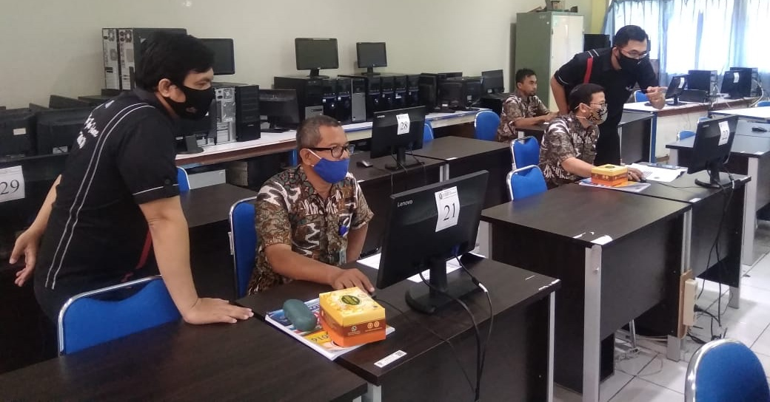
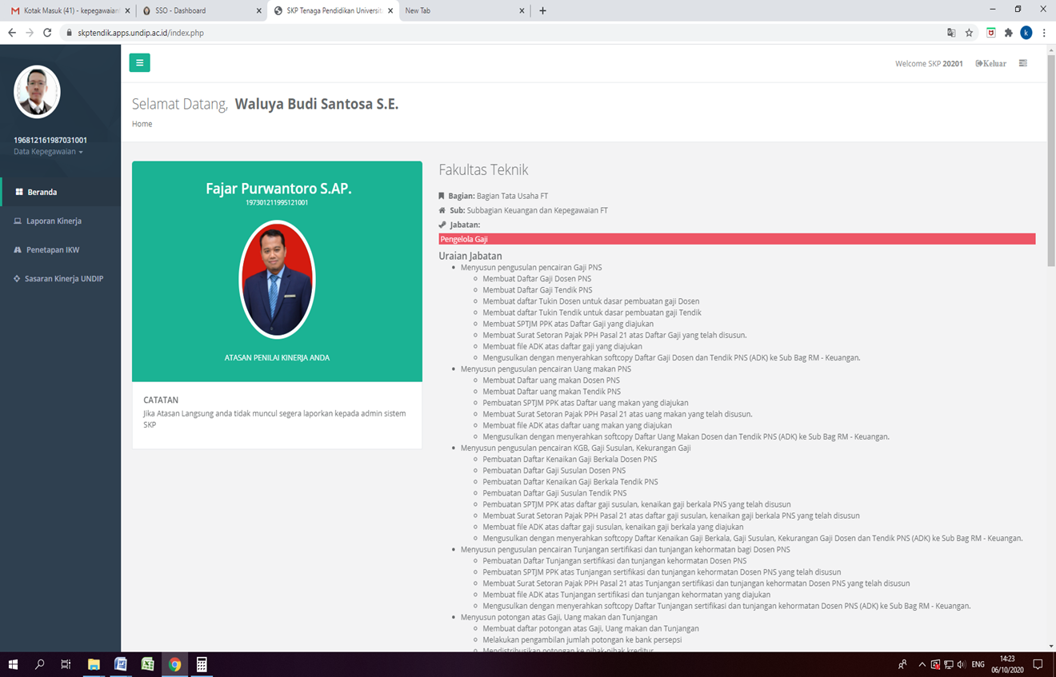
3. Penataan Sistem Manajemen SDM
Dulu
Sekarang
Jumlah pegawai tidak sesuai kebutuhan lembaga
Peningkatan kompetensi pegawai masih kurang dari 50%
Tingkat keterlambatan dan ketidakhadiran pegawai masih cukup banyak
Data masih belum update untuk seluruh pegawai
Belum ada monitoring terkait penempatan, mutasi dan pengembangan kompetensi pegawai
Penataan Pegawai sesuai dengan kebutuhan lembaga
Peningkatan kompetensi hampir 100 % melalui diklat, pelatihan.
Tingkat keterlambatan dan ketidakhadiran jauh berkurang
Data seluruh pegawai sudah diupdate dan dilengkapi sesuai berkas yang ada
Adanya monitoring terkait penempatan, mutasi dan pengembangan kompetensi pegawai
SKP Tendik masih manual
SKP tendik sudah terimplementasi secara online

Slide 13
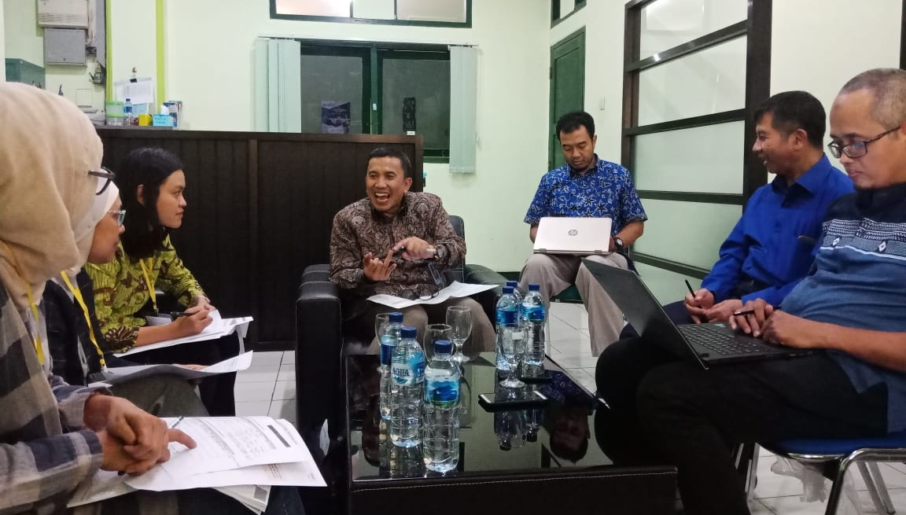
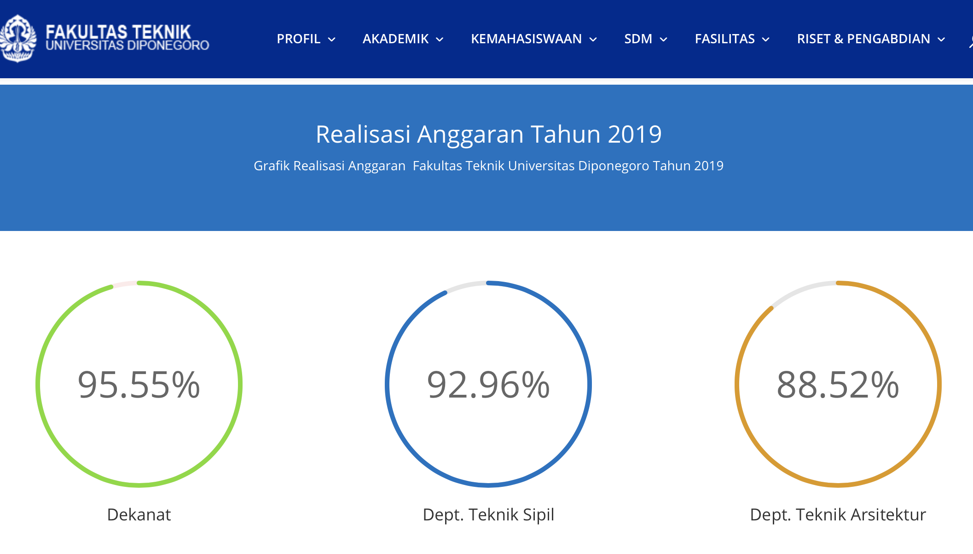
4. Penguatan Akuntabilitas
Dulu
Sekarang
Keterlibatan pimpinan tidak secara langsung
Belum ada mekanisme monitoring
Perencanaan, pelaporan dan pemantauan IKU secara manual
Perencanaan, pelaporan dan pemantauan anggaran secara manual
Keterlibatan pimpinan secara langsung dan berkala
Pelaporan dan pemantauan kinerja secara real time melalui sistem informasi berjenjang :
universitas
fakultas http://file-ft.undip.ac.id/
Pelaporan dan pemantauan anggaran secara real time melalui sistem informasi
Sistem terpadu IKU-ROT - RKAT - RSA
Belum ada keterkaitan antara IKU, anggaran, realisasi dan Output
Mekanisme monitoring berkala melalui sistem informasi setiap Triwulan
https://perencanaan.undip.ac.id/

Slide 14
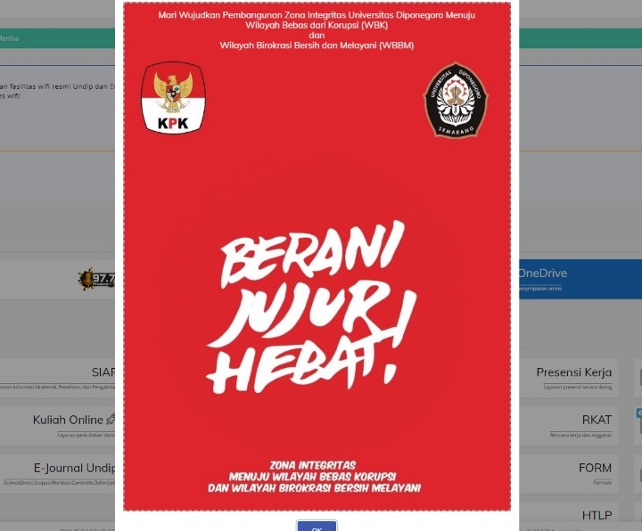
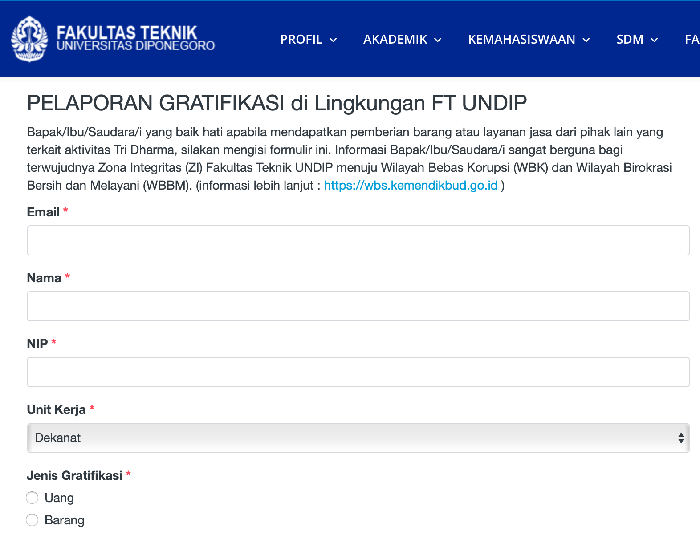
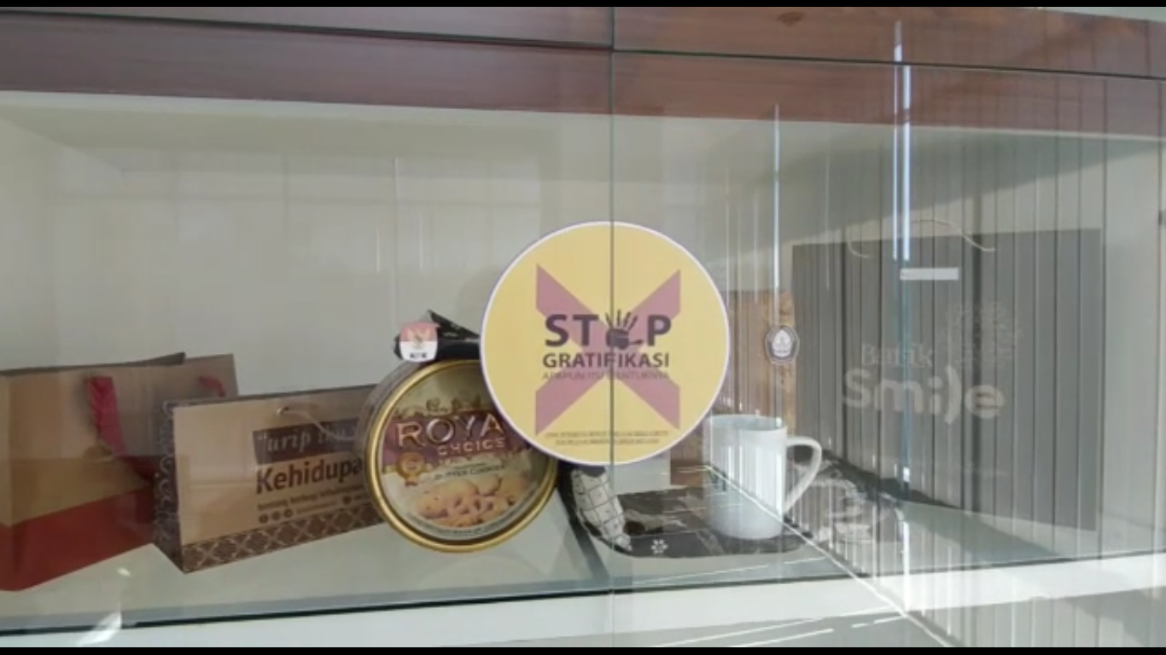
5. Penguatan Pengawasan
Dulu
Sekarang
Tingkat kepatuhan terhadap LHKASN dan LHKPN belum maksimal
Tingkat kepatuhan terhadap LHKASN dan LHKPN 100 %
Penanganan pengaduan masyarakat dan benturan kepentingan belum dikelola secara terstruktur
Hasil penanganan gratifikasi dan pengaduan disosialisasikan dalam lemari gratifikasi dan dashboard di situs FT
Keterbukaan informasi publik disampaikan secara terstruktur melalui sistem informasi yang terintegrasi
Pengaduan, WBS dan Benturan Kependingan belum tertangani dengan baik dan tersistem pelaporan
Pengaduan, WBS dan Benturan Kependingan sudah tertangani dalam sistem informasi
Sudah ada sistem pelaporan gratifikasi real time, lemari gratifikasi dan pengaduan secara daring di situs FT dan luring melalui kotak saran
Belum ada keterbukaan informasi publik

Slide 15
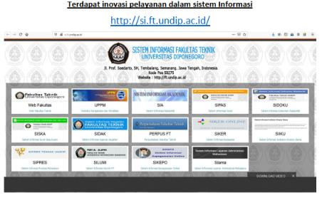
6. Standar Pelayanan Publik
Dulu
Sekarang
Standar Pelayanan Publik belum ditetapkan dalam sebuah keputusan
Standar Pelayanan Publik sudah ditetapkan dalam Keputusan Rektor (SK No. 93/UN7.P/HK/2018 tentang Standar Pelayanan Publik Undip)
Sosialisasi Maklumat Standar Pelayanan masih terbatas
Belum dilakukan sosialisai dan komitmen Budaya secara masifkebersihan
Informasi tentang pelayanan dapat diakses oleh masyarakat masih terbatas melalui informasi langsung face to face
Masih ditemukan pegawai yang msih kurang ramah terhadap customer (mahasiswa, alumni dan pihak luar)
Tempat tunggu tamu Unit Layanan Terpadu belum nyaman
Terdapat Buku Standar Mutu Terpadu
Maklumat Standar Pelayanan Publik sudah disosialisasikan dan tertuang dalam Keputusan Rektor
Sudah dilaksanakan sosialisasi dan komitmen Budaya Pelayanan Prima Informasi Pelayanan dapat diakses melalui web fakultas
Staf administrasi semakin peduli dan semakin ramah terhadap customer (mahasiswa, alumni dan pihak luar) dan Tempat tunggu tamu Unit Layanan Terpadu sudah nyaman

Slide 16
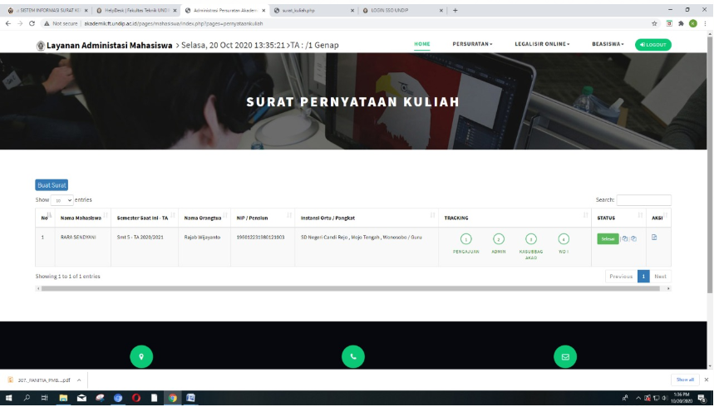
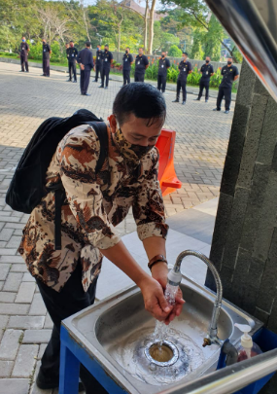
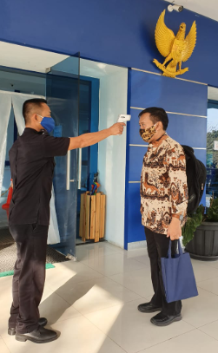
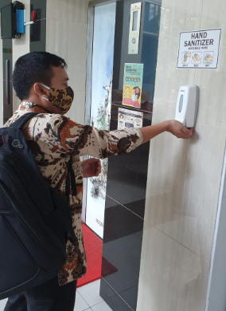
Inovasi Pelayanan saat COVID-19
Ijin Kerja Praktek dan Surat Tugas Kerja Praktek Mahasiswa secara online dengan sistem tracking (dari sekitar 2-3 hari menjadi 1 hari selesai)
Surat Keterangan Mahasiswa secara online dengan sistem tracking (dari sekitar 2-3 hari menjadi 1 hari selesai)
Legalisir Ijazah dan Transkrip Akademik Alumni secara online dengan sistem tracking kerjasama dengan J&T (Tidak harus datang langsung)
Perkuliahan secara online dengan KULON II dan MS Teams
Kegiatan Penerimaan, Orientasi dan Kaderisasi Mahasiswa baru secara online
Penggunaan dan fasilitasi Protokol ketat COVID-19 terkait Pelayanan dan Penelitian Tugas Akhir
Pelatihan, Workshop, International Conference dan Peningkatan Kompetensi Dosen dan Tendik semua diselanggarakan secara daring dengan Webinar

Slide 17
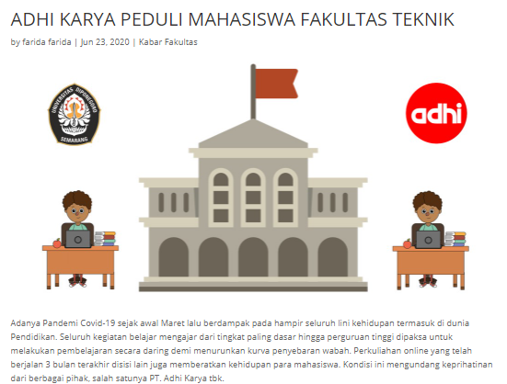
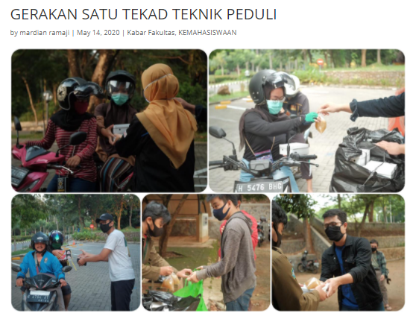
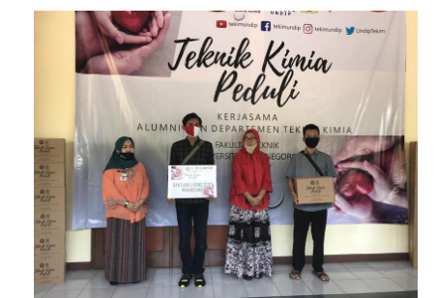
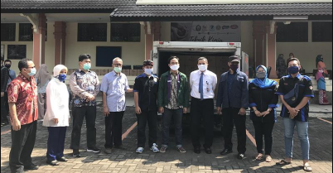
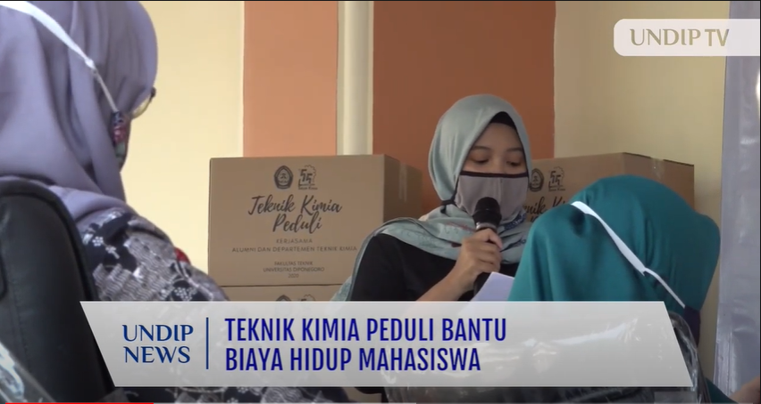
Kepedulian Fakultas Teknik Terhadap Masyarakat Sekitar

Slide 18
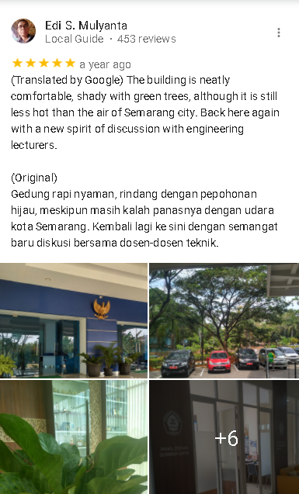
Testimoni

Slide 19
TEKNIIK... JAYA!

